Slide 1
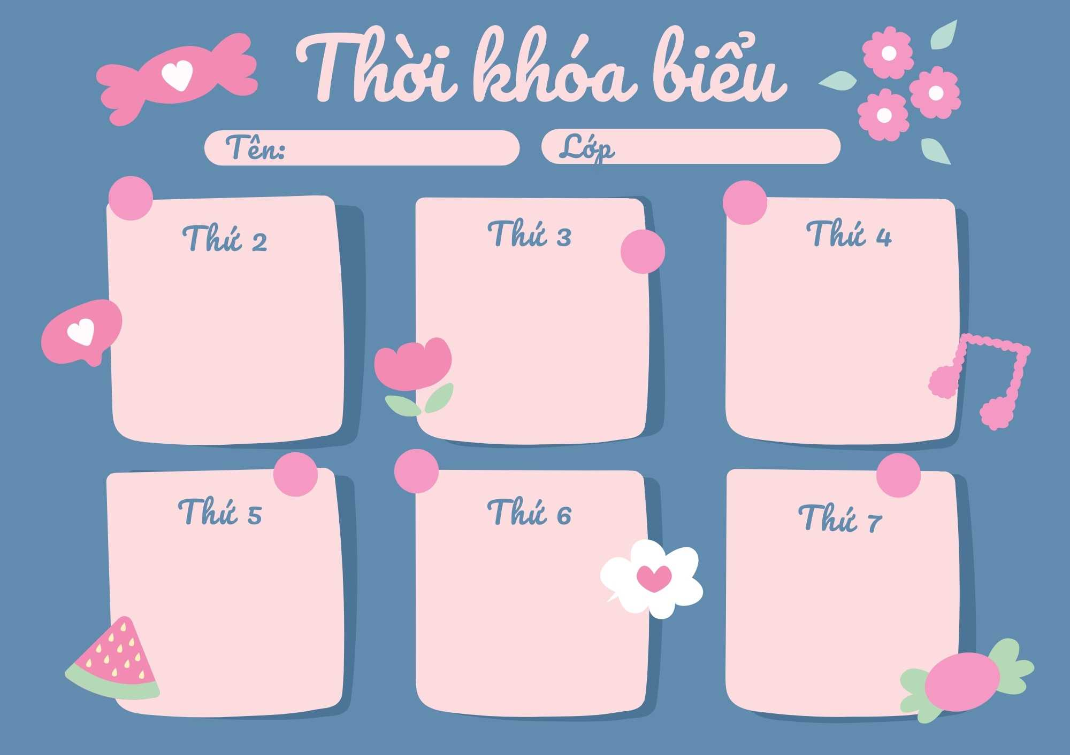
MGL A4
LQVH
Thơ “Hoa đào hoa mai”
KHÁM PHÁ
LQVT
Dạy trẻ sắp xếp theo quy tắc 3 đối tượng
GDNSVMTL: Niềm vui đón tết
ÂM NHẠC
- Dạy VĐ: Em yêu cây xanh
- TC: Nhìn hình ảnh đoán tên bài hát
TẠO HÌNH
Vẽ vườn cây ăn quả
ÔN LUYỆN
Vẽ vườn cây ăn quả

